Slide 1
Kapitel 8 Anfragebearbeitung
Logische Optimierung
Physische Optimierung
Kostenmodelle
„Tuning“

Slide 2
Ablauf der Anfrageoptimierung
Deklarative
Anfrage
Scanner
Parser
Sichtenauflösung
Algebraischer
Ausdruck
Anfrage-
Optimierer
Auswertungs-
Plan (QEP)
Codeerzeugung
Ausführung

Slide 3
Kanonische Übersetzung
π_{A1, ..., An}
σ_{P}
×
select A1, ..., An
from R1, ..., Rk
where P
Rk
×
×
R3
R1
R2

Slide 4
Kanonische Übersetzung
select Titel
from Professoren, Vorlesungen
where Name = ´Popper´ and
PersNr = gelesenVon
π_{Titel}
σName = ´Popper´ and PersNr=gelesenVon
×
Professoren
Vorlesungen
π_{Titel} (σName = ´Popper´ and PersNr=gelesenVon (Professoren × Vorlesungen))

Slide 5
Erste Optimierungsidee
select Titel
from Professoren, Vorlesungen
where Name = ´Popper´ and
PersNr = gelesenVon
π_{Titel}
σ_{PersNr=gelesenVon}
×
σ_{Name = ´Popper´}
Vorlesungen
Professoren
π_{Titel} (σ_{PersNr=gelesenVon} ((σ_{Name = ´Popper´} Professoren) × Vorlesungen))

Slide 6
Optimierung von Datenbank- Anfragen
Grundsätze:
Sehr hohes Abstraktionsniveau der mengenorientierten Schnittstelle (SQL).
Sie ist deklarativ, nicht-prozedural, d.h. es wird spezifiziert, was man finden möchte, aber nicht wie.
Das wie bestimmt sich aus der Abbildung der mengenorientierten Operatoren auf Schnittstellen-Operatoren der internen Ebene (Zugriff auf Datensätze in Dateien, Einfügen/Entfernen interner Datensätze, Modifizieren interner Datensätze).
Zu einem was kann es zahlreiche wie‘s geben: effiziente Anfrageauswertung durch Anfrageoptimierung.
i.Allg. wird aber nicht die optimale Auswertungsstrategie gesucht (bzw. gefunden) sondern eine einigermaßen effiziente Variante
Ziel: „avoiding the worst case“

Slide 7
Äquivalenzerhaltende Transformationsregeln
1. Aufbrechen von Konjunktionen im Selektionsprädikat
σ_{c1∧c2 ∧...∧ cn} (R ) ≡ σ_{c1}(σ_{c2} (…(σ_{cn}(R )) …))
2. σ ist kommutativ
σ_{c1}(σ_{c2} ((R )) ≡ σ_{c2} (σ_{c1}((R ))
3. π -Kaskaden: Falls L₁ ⊆ L₂ ⊆ … ⊆ L_{n}, dann gilt
π_{L1}(π _{L2} (…(π _{Ln}(R )) …)) ≡ π_{L1} (R )
4. Vertauschen von σ und π
Falls die Selektion sich nur auf die Attribute A₁, …, A_{n} der Projektionsliste bezieht, können die beiden Operationen vertauscht werden
π_{A1, …, An} (σ_{c}(R )) ≡ σ_{c} (π_{A1, …, An}(R ))
5. X, ∪, ∩ und A sind kommutativ
R A_{c} S ≡ S A_{c} R

Slide 8
Äquivalenzerhaltende Transformationsregeln
6. Vertauschen von σ mit A
Falls das Selektionsprädikat c nur auf Attribute der Relation R zugreift, kann man die beiden Operationen vertauschen:
σ_{c}(R A_{j} S) ≡ σ_{c}(R) A_{j} S
Falls das Selektionsprädikat c eine Konjunktion der Form „c₁ ∧ c₂“ ist und c₁ sich nur auf Attribute aus R und c₂ sich nur auf Attribute aus S bezieht, gilt folgende Äquivalenz:
σ_{c}(R A _{j} S) ≡ σ_{c}(R) A _{j} (σ_{c2} (S))

Slide 9
Äquivalenzerhaltende Transformationsregeln
7. Vertauschung von π mit A
Die Projektionsliste L sei: L = {A₁,…,A_{n}, B₁,…,B_{m}}, wobei A_{i} Attribute aus R und B_{i} Attribute aus S seien. Falls sich das Joinprädikat c nur auf Attribute aus L bezieht, gilt folgende Umformung:
π_{L} (R A _{c} S) ≡ (π_{A1, …, An} (R)) A _{c} (π_{B1, …, Bn} (S))
Falls das Joinprädikat sich auf weitere Attribute, sagen wir A₁', …, A_{p}', aus R und B₁', …, B_{q}' aus S bezieht, müssen diese für die Join-Operation erhalten bleiben und können erst danach herausprojiziert werden:
π_{L} (R A _{c} S) ≡ π_{L} (π_{A1, …, An, A1‘, …, An ‘} (R)
A _{c} π_{B1, …, Bn, B1‘, …, Bn ‘} (R))
Für die X-Operation gibt es kein Prädikat, so dass die Einschränkung entfällt.

Slide 10
Äquivalenzerhaltende Transformationsregeln
8. Die Operationen A, X, ∪, ∩ sind jeweils (einzeln betrachtet) assoziativ. Wenn also Φ eine dieser Operationen bezeichnet, so gilt:
(R ΦS ) ΦT ≡ R Φ(S ΦT )
9. Die Operation σ ist distributiv mit ∪, ∩ , −. Falls Φ eine dieser Operationen bezeichnet, gilt:
σ_{c}(R ΦS) ≡(σ_{c} (R)) Φ (σ_{c} (S))
10. Die Operation π ist distributiv mit ∪.
π_{c}(R ∪ S) ≡(π_{c} (R)) ∪ (π_{c} (S))

Slide 11
Äquivalenzerhaltende Transformationsregeln
11. Die Join- und/oder Selektionsprädikate können mittels de Morgan's Regeln umgeformt werden:
¬ (c₁ ∧ c₂) ≡ (¬c₁) ∨ (¬c₂)
¬ (c₁ ∨ c₂) ≡ (¬c₁) ∧ (¬c₂)
12. Ein kartesisches Produkt, das von einer Selektions-Operation gefolgt wird, deren Selektionsprädikat Attribute aus beiden Operanden des kartesischen Produktes enthält, kann in eine Joinoperation umgeformt werden.
Sei c eine Bedingung der Form A θ B, mit A ein Attribut von R und B ein Attribut aus S.
σ_{c}(R X S ) ≡ R A_{c} S

Slide 12
Heuristische Anwendung der Transformationsregeln
1. Mittels Regel 1 werden konjunktive Selektionsprädikate in Kaskaden von σ-Operationen zerlegt.
2. Mittels Regeln 2, 4, 6, und 9 werden Selektionsoperationen soweit „nach unten“ propagiert wie möglich.
3. Mittels Regel 8 werden die Blattknoten so vertauscht, dass derjenige, der das kleinste Zwischenergebnis liefert, zuerst ausgewertet wird.
4. Forme eine X-Operation, die von einer σ-Operation gefolgt wird, wenn möglich in eine A-Operation um
5. Mittels Regeln 3, 4, 7, und 10 werden Projektionen soweit wie möglich nach unten propagiert.
6. Versuche Operationsfolgen zusammenzufassen, wenn sie in einem „Durchlauf“ ausführbar sind (z.B. Anwendung von Regel 1, Regel 3, aber auch Zusammenfassung aufeinanderfolgender Selektionen und Projektionen zu einer „Filter“-Operation).

Slide 13
Anwendung der Transformationsregeln
select distinct s.Semester
from Studenten s, hören h
Vorlesungen v, Professoren p
where p.Name = ´Sokrates´ and
v.gelesenVon = p.PersNr and
v.VorlNr = h.VorlNr and
h.MatrNr = s.MatrNr
π_{s.Semester}
σ_{p.Name = ´Sokrates´ and} ...
×
p
×
×
v
s
h

Slide 14
Aufspalten der Selektionsprädikate
π_{s.Semester}
π_{s.Semester}
σ_{p.Name = ´Sokrates´ and} ...
σ_{p.PersNr=v.gelesenVon}
σ_{v.VorlNr=h.VorlNr}
×
σ_{s.MatrNr=h.MatrNr}
p
σ_{p.Name = ´Sokrates´}
×
×
×
×
v
p
×
s
h
v
s
h

Slide 15
Verschieben der Selektionsprädikate „Pushing Selections“
π_{s.Semester}
π_{s.Semester}
σ_{p.PersNr=v.gelesenVon}
σ_{p.PersNr=v.gelesenVon}
σ_{v.VorlNr=h.VorlNr}
σ_{s.MatrNr=h.MatrNr}
×
σ_{p.Name = ´Sokrates´}
σ_{v.VorlNr=h.VorlNr}
×
×
σ_{p.Name = `Sokrates`}
×
p
σ_{s.MatrNr=h.MatrNr}
p
×
×
v
v
s
h
s
h

Slide 16
Zusammenfassung von Selektionen und Kreuzprodukten zu Joins
π_{s.Semester}
σ_{p.PersNr=v.gelesenVon}
π_{s.Semester}
A_{p.PersNr=v.gelesenVon}
×
σ_{v.VorlNr=h.VorlNr}
×
σ_{p.Name = ´Sokrates´}
σ_{s.MatrNr=h.MatrNr}
A_{v.VorlNr=h.VorlNr}
p
σ_{p.Name = ´Sokrates´}
×
v
s
h
A_{s.MatrNr=h.MatrNr}
p
v
s
h

Slide 17
Optimierung der Joinreihenfolge Kommutativität und Assoziativität ausnutzen
π_{s.Semester}
π_{s.Semester}
A_{s.MatrNr=h.MatrNr}
A_{p.PersNr=v.gelesenVon}
A_{v.VorlNr=h.VorlNr}
s
A_{v.VorlNr=h.VorlNr}
σ_{p.Name = ´Sokrates´}
A_{p.PersNr=v.gelesenVon}
A_{s.MatrNr=h.MatrNr}
p
v
h
σ_{p.Name = ´Sokrates´}
s
h
v
p

Slide 18
Was hat´s gebracht?
π_{s.Semester}
π_{s.Semester}
4
4
A_{s.MatrNr=h.MatrNr}
A_{p.PersNr=v.gelesenVon}
4
13
A_{v.VorlNr=h.VorlNr}
s
A_{v.VorlNr=h.VorlNr}
3
σ_{p.Name = ´Sokrates´}
13
A_{p.PersNr=v.gelesenVon}
A_{s.MatrNr=h.MatrNr}
p
1
v
h
σ_{p.Name = ´Sokrates´}
s
h
v
p

Slide 19
Einfügen von Projektionen
π_{s.Semester}
π_{s.Semester}
A_{s.MatrNr=h.MatrNr}
A_{s.MatrNr=h.MatrNr}
π_{h.MatrNr}
s
A_{v.VorlNr=h.VorlNr}
s
A_{v.VorlNr=h.VorlNr}
A_{p.PersNr=v.gelesenVon}
A_{p.PersNr=v.gelesenVon}
h
h
σ_{p.Name = ´Sokrates´}
σ_{p.Name = ´Sokrates´}
v
v
p
p

Slide 20
Organisatorisches
DB2 Zertifizierungskurs
IBM
Fast kostenlos
Für gute Studierende
DB Praktikum
Vorbesprechung 27. Januar 2009, 14.00 Uhr in unserem Ted Codd Seminarraum MI 02.09.014
unter http://dbpra.in.tum.de/dbpra-aktuell.shtml
Vorlesung am kommenden Freitag 23.1.09 (neuer Stoff)
In Hörsaal 1 (hier!)
Vorlesung am 30.1.09 …
Findet als Zentralübung statt (kein neuer Stoff)

Slide 21
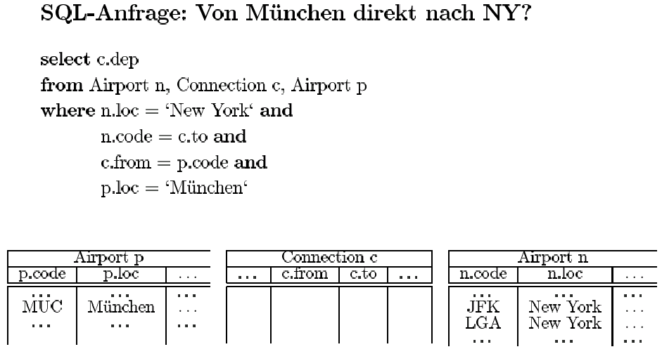
Eine weitere Beispieloptimierung

Slide 24
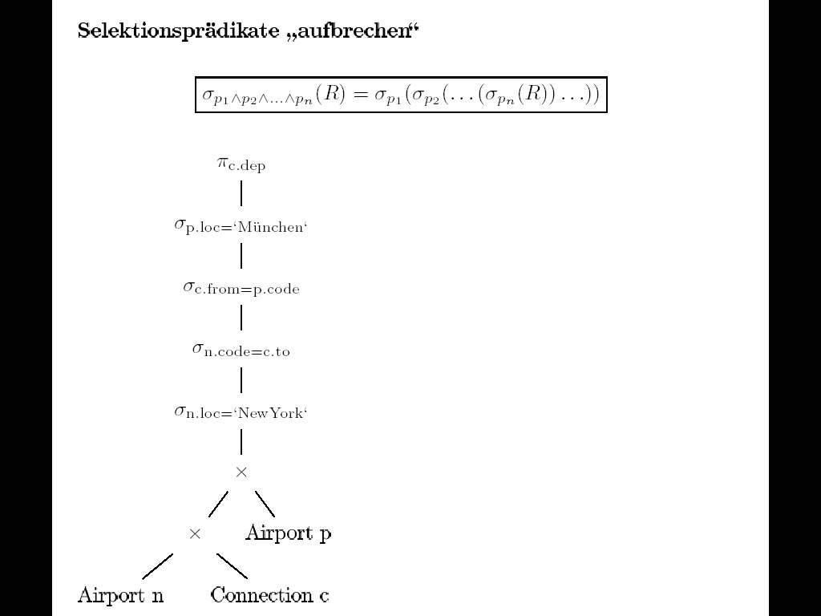

Slide 25
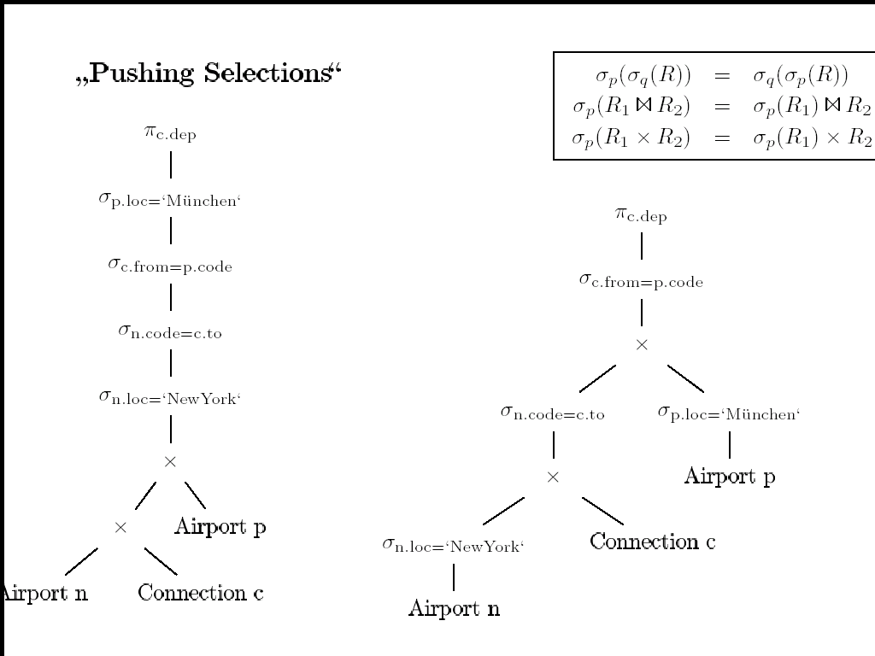

Slide 26
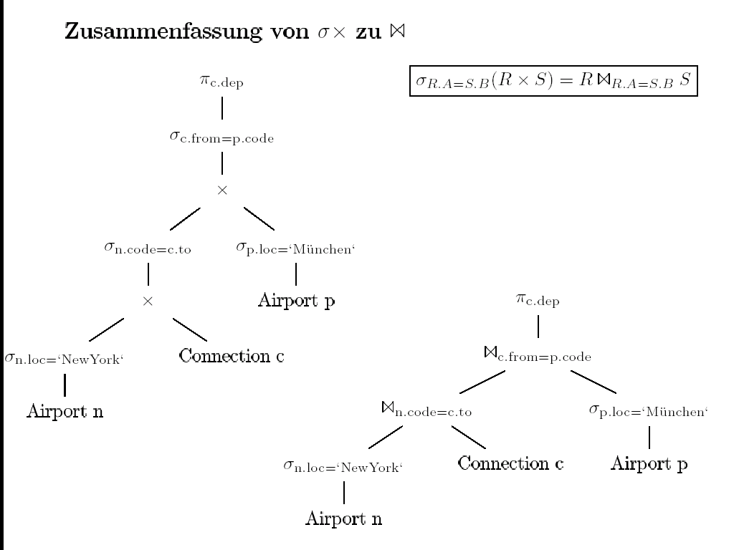

Slide 28
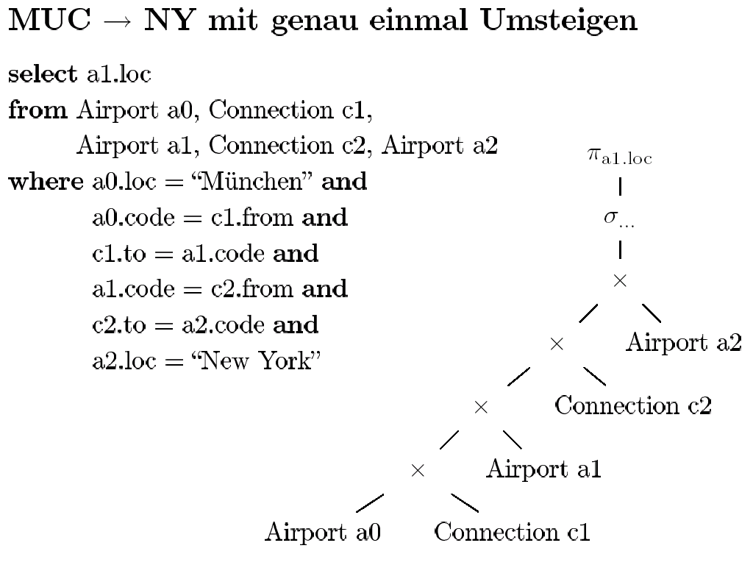

Slide 29
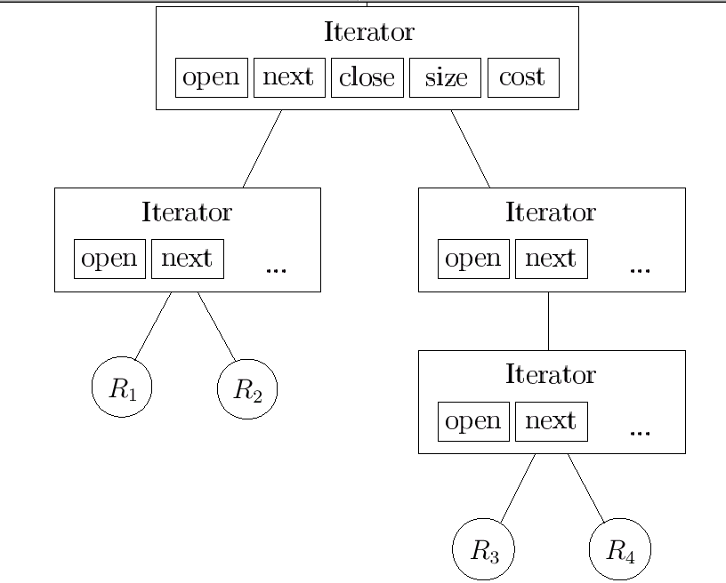

Slide 30
Entschachtelung / Unnesting
select s.Name, p.VorlNr
from Studenten s , prüfen p where s.MatrNr = p.MatrNr and p.Note = (
select min(p2.Note) from prüfen p2 where s.MatrNr=p2.MatrNr )
select s.Name, p.VorlNr
from Studenten s , prüfen p , (select p2.MatrNr as ID, min(p2.Note) as beste
from prüfen p2
group by p2.MatrNr) m where s.MatrNr=p.MatrNr and m.ID=s.MatrNr
and p.Note=m.beste
automatisch

Slide 31
Dependent Join (nested loop Semantik)

Slide 32
Einfache Entschachtelung

Slide 34
Weitere Transformationsregeln

Slide 35
Beispiel

Slide 36
Entkoppelung rechter Seite von linker Seite: optional

Slide 37
Pull-basierte Anfrageauswertung
next
open
Return
Ergebnis

Slide 38
Pipelining vs. Pipeline-Breaker
...
...
...
...
...
...
R
S
T

Slide 39
Pipelining vs. Pipeline-Breaker
...
...
...
...
...
...
R
S
T

Slide 40
Pipeline-Breaker
Unäre Operationen
sort
Duplikatelimination (unique,distinct)
Aggregatoperationen (min,max,sum,...)
Binäre Operationen
Mengendifferenz
Je nach Implementierung
Join
Union

Slide 42
Implementierung der Verbindung: Strategien
J1 nested (inner-outer) loop
„brute force“-Algorithmus
foreach r ∈ R
foreach s ∈ S
if s.B = r.A then Res := Res ∪ (r □ s)

Slide 43
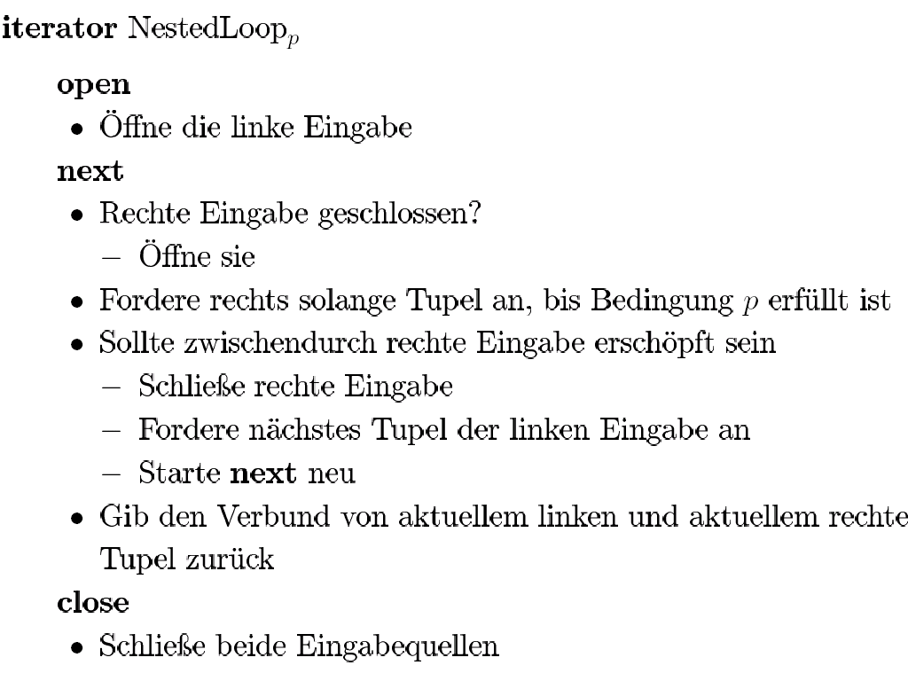

Slide 44
Implementierung der Verbindung: Strategien
Block-Nested Loop Algorithmus
R
m-k
m-k
m-k
m-k
m-k
S
k
k
k
k
k
k

Slide 45
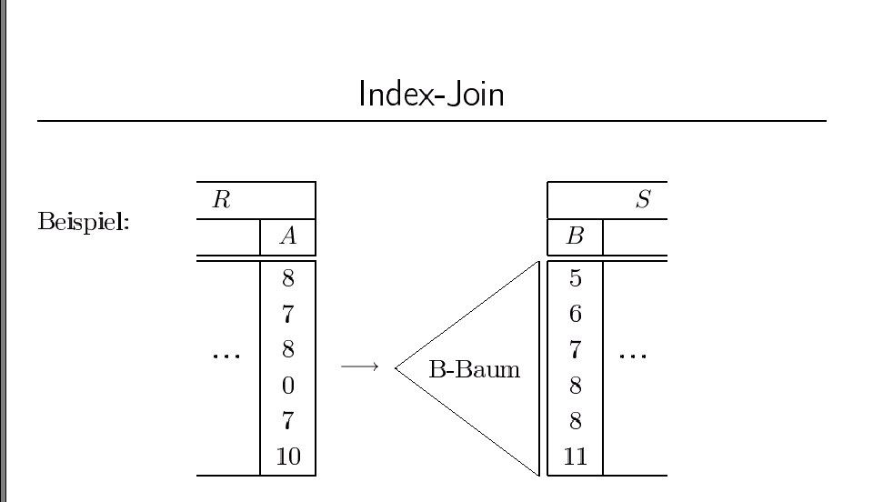

Slide 47
Implementierung der Verbindung: Strategien
J4 Hash-Join
R und S werden mittels der gleichen Hashfunktion h – angewendet auf R.A und S.B – auf (dieselben) Hash-Buckets abgebildet
Hash-Buckets sind i.Allg. auf Hintergrundspeicher (abhängig von der Größe der Relationen)
Zu verbindende Tupel befinden sich dann im selben Bucket
Wird (nach praktischen Tests) nur vom Merge-Join „geschlagen“, wenn die Relationen schon vorsortiert sind

Slide 48
Implementierung der Verbindung: Strategien
R
S
h(A)
h(B )
r₁
5
r₂
7
r₃
8
5
s₁
7
s₂
r₄
5
5
s₄
10
s₃
Bucket 1
Bucket 2
Bucket 3

Slide 49
„Normaler“ blockierender Hash-Join mit Überlauf: Partitionieren
P1
P1
P2
Partition
h(R.A)
Partition
h(S.A)
P2
P3
P3
receive
receive
∅
Send
R
Send
S

Slide 50
„Normaler“ blockierender Hash-Join mit Überlauf: Build/Probe
build
P1
Lade Blöcke von P1
Hashtabelle
P1
P2
Partition
h(R.A)
P2
probe
P3
P3
∅
Send
R
Send
S

Slide 54
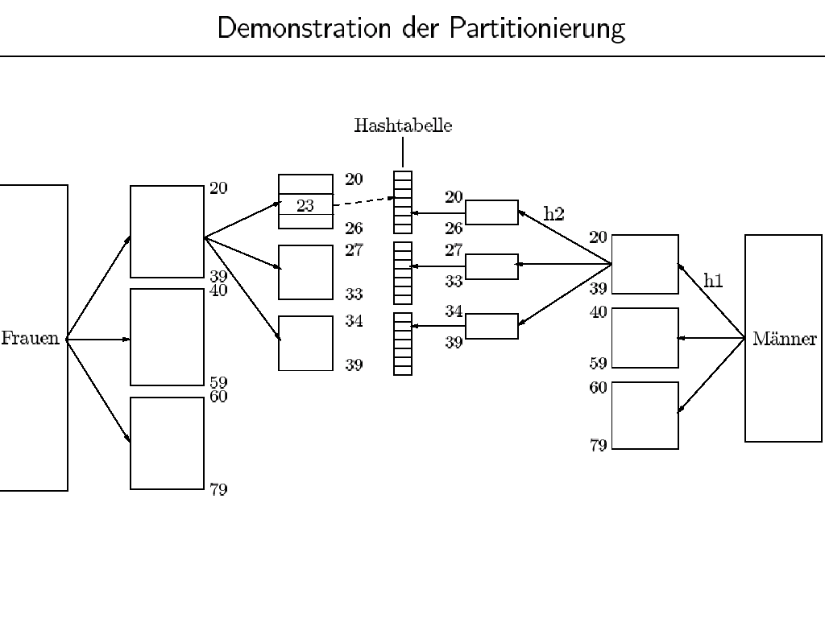

Slide 55
Hybrid Hash-Join
Fange so an, als wenn der Build-Input S vollständig in den Hauptspeicher passen würde
Sollte sich dies als zu optimistisch herausstellen, verdränge eine Partition nach der anderen aus dem Hauptspeicher
Mindestens eine Partition wird aber im Hauptspeicher verbleiben
Danach beginnt die Probe-Phase mit der Relation R
Jedes Tupel aus R, dessen potentielle Join-Partner im Hauptspeicher sind, wird sogleich verarbeitet
Hybrid Hash-Join ist dann besonders interessant, wenn der Build-Input knapp größer als der Hauptspeicher ist
Kostensprung beim normalen Hash-Join
Wird oft auch Grace-Hash-Join genannt, weil er für die Datenbankmaschine Grace in Japan erfunden wurde

Slide 56
Hybrid Hash-Join
Hashtabelle
P1
P2
P3
R
S

Slide 57
Hybrid Hash-Join
Hashtabelle
P1
P2
P3
R
S

Slide 58
Hybrid Hash-Join
Hashtabelle
P1
P2
P3
R
S

Slide 59
Hybrid Hash-Join
Hashtabelle
P2
Partition
h(R.A)
P2
probe
P3
P3
Wenn r zur ersten Partition gehört
R

Slide 60
Parallele Anfragebearbeitung: Hash Join
split
split
split
split
merge
merge
merge
merge
scan
scan
scan
scan
join
join
A´
B´
A´´
B´´
Ai Bi
Aj Bj

Slide 61
Paralleler Hash Join – im Detail
An jeder Station werden mittels Hash-Funktion h1 die jeweiligen Partitionen von A und B in A1,...,Ak und B1,...,Bk zerlegt
h1 muss so gewählt werden, dass alle Ai´s aller Stationen in den Hauptspeicher passen
Für alle 1 <= i <= n: Berechne jetzt den Join von Ai mit Bi wie folgt
Wende eine weitere Hash-Funktion h2 an, um Ai auf die l Stationen zu verteilen
Sende Tupel t an Station h2(t)
Eintreffende Ai-Tupel werden in die Hash-Tabelle an der jeweiligen Station eingefügt
Sobald alle Tupel aus Ai „verschickt“ sind, wird h2 auf Bi angewendet und Tupel t an Station h2(t) geschickt
Sobald ein Bi-Tupel eintrifft, werden in der Ai-Hashtabelle seine Joinpartner ermittelt.

Slide 62
Mengendurchschnitt (~Join) mit einem Hash/Partitionierungs-Algorithmus
R ∩ S
R
2
3
44
5
76
90
13
17
42
88
S
44
17
97
4
6
27
2
13
3
Nested Loop: O(N²)
Sortieren: O(N log N)
Partitionieren und Hashing

Slide 63
Mengendurchschnitt mit einem Hash/Partitionierungs-Algorithmus
R ∩ S
R
2
3
44
5
76
90
13
17
42
88
R
3
90
42
76
13
88
2
44
5
17
S
44
17
97
4
6
27
2
13
3
Mod 3

Slide 64
Mengendurchschnitt mit einem Hash/Partitionierungs-Algorithmus
R ∩ S
R
2
3
44
5
76
90
13
17
42
88
R
3
90
42
76
13
88
2
44
5
17
S
6
27
3
97
4
13
44
17
2
S
44
17
97
4
6
27
2
13
3
Mod 3
Mod 3

Slide 65
Mengendurchschnitt mit einem Hash/Partitionierungs-Algorithmus
R ∩ S
R
2
3
44
5
76
90
13
17
42
88
R
3
90
42
76
13
88
2
44
5
17
S
6
27
3
97
4
13
44
17
2
S
44
17
97
4
6
27
2
13
3
Mod 3
Mod 3

Slide 66
Mengendurchschnitt mit einem Hash/Partitionierungs-Algorithmus
R ∩ S
Hashtabelle
R
3
90
42
76
13
88
2
44
5
17
S
6
27
3
97
4
13
44
17
2
Mod 5
6
27
3
Build-
Phase

Slide 67
Mengendurchschnitt mit einem Hash/Partitionierungs-Algorithmus
R
3
90
42
76
13
88
2
44
5
17
R ∩ S = {3, }
S
6
27
3
97
4
13
44
17
2
Mod 5
6
27
3
Probe-
Phase

Slide 68
Mengendurchschnitt mit einem Hash/Partitionierungs-Algorithmus
R
3
90
42
76
13
88
2
44
5
17
R ∩ S = {3, }
S
6
27
3
97
4
13
44
17
2
Mod 5
97
13
4
Build-Phase
2. Partition

Slide 69
Mengendurchschnitt mit einem Hash/Partitionierungs-Algorithmus
R
3
90
42
76
13
88
2
44
5
17
R ∩ S = {3, }
S
6
27
3
97
4
13
44
17
2
Mod 5
97
13
4
Probe-Phase
2. Partition

Slide 70
Mengendurchschnitt mit einem Hash/Partitionierungs-Algorithmus
R
3
90
42
76
13
88
2
44
5
17
R ∩ S = {3, 13 }
S
6
27
3
97
4
13
44
17
2
Mod 5
97
13
4
Probe-Phase
2. Partition

Slide 71
Mengendurchschnitt mit einem Hash/Partitionierungs-Algorithmus
R ∩ S = {3, 13, 2, 44, 17 }
R
2
3
44
5
76
90
13
17
42
88
R
3
90
42
76
13
88
2
44
5
17
S
6
27
3
97
4
13
44
17
2
S
44
17
97
4
6
27
2
13
3
Mod 3
Mod 3

Slide 72
Vergleich: Sort/Merge-Join versus Hash-Join
R
S
run
run
merge
merge
R
S
partition
partition

Slide 73
Prallelausführung von Aggregat-Operationen
Min: Min(R.A) = Min ( Min(R1.A), ... , Min(Rn.A) )
Max: analog
Sum: Sum(R.A) = Sum ( Sum(R1.a), ..., Sum(Rn.A) )
Count: analog
Avg: man muß die Summe und die Kardinalitäten der Teilrelationen kennen; aber vorsicht bei Null-Werten!
Avg(R.A) = Sum(R.A) / Count(R) gilt nur wenn A keine Nullwerte enthält.

Slide 74
Join mit Hashfilter (Bloom-Filter)
S1
R1
S2
R2
partitionieren
partitionieren
1
1
1
1
1
6 Bit
(realistisch
|R|*k Bits)
1
1
1
0
0
False
drops
0
0

Slide 75
Join mit Hashfilter (False Drop Abschätzung)
Wahrscheinlichkeit, dass ein bestimmtes Bit j gesetzt ist
W. dass ein bestimmtes r∈R das Bit setzt: 1/b
W. dass kein r∈R das Bit setzt: (1-1/b)^{|R|}
W. dass ein r∈R das Bit gesetzt hat: 1- (1-1/b)^{|R|}
0
..
1
..
..
..
j
..
..
..
b-1
..

Slide 76
Illustration: Externes Sortieren
97
17
3
5
27
16
2
99
13

Slide 77
Illustration: Externes Sortieren
97
17
3
5
27
16
2
99
13

Slide 78
Illustration: Externes Sortieren
97
17
3
5
27
16
2
99
13
97
17
3

Slide 79
Illustration: Externes Sortieren
97
17
3
5
27
16
2
99
13
sort
3
17
97

Slide 80
Illustration: Externes Sortieren
97
17
3
5
27
16
2
99
13
3
17
97
sort
run
3
17
97

Slide 81
Illustration: Externes Sortieren
97
17
3
5
27
16
2
99
13
3
17
97
run
5
27
16

Slide 82
Illustration: Externes Sortieren
97
17
3
5
27
16
2
99
13
3
17
97
5
16
27
sort
run
5
16
27

Slide 83
Illustration: Externes Sortieren
97
17
3
5
27
16
2
99
13
3
17
97
5
16
27
run
2
99
13

Slide 84
Illustration: Externes Sortieren
97
17
3
5
27
16
2
99
13
3
17
97
5
16
27
2
13
99
sort
run
2
13
99

Slide 85
Illustration: Externes Sortieren
3
17
97
5
16
27
2
13
99
merge
run
3
5
2

Slide 86
Illustration: Externes Sortieren
2
3
17
97
5
16
27
2
13
99
merge
run
3
5
2

Slide 87
Illustration: Externes Sortieren
2
3
3
17
97
5
16
27
2
13
99
merge
run
3
5
13

Slide 88
Illustration: Externes Sortieren
2
3
5
3
17
97
5
16
27
2
13
99
merge
run
17
5
13

Slide 89
Illustration: Externes Sortieren
2
3
5
3
17
97
5
16
27
2
13
99
merge
run
17
16
13

Slide 90
Illustration: Externes Sortieren
2
3
5
13
3
17
97
5
16
27
2
13
99
run
17
16
13

Slide 91
Externes Sortieren: Merge mittels Heap/Priority Queue
3
17
97
5
16
27
2
13
99
merge
run
3
5
2

Slide 92
Externes Sortieren: Merge mittels Heap/Priority Queue
3
17
97
5
16
27
2
13
99
merge
run
2
5
3

Slide 93
Externes Sortieren: Merge mittels Heap/Priority Queue
2
3
17
97
5
16
27
2
13
99
run
2
5
3

Slide 94
Externes Sortieren: Merge mittels Heap/Priority Queue
Ganz wichtig: aus dem
grünen Run nachladen
(also aus dem Run, aus dem das Objekt stammte)
2
3
17
97
5
16
27
2
13
99
run
13
5
3

Slide 95
Externes Sortieren: Merge mittels Heap/Priority Queue
2
3
17
97
5
16
27
2
13
99
run
3
5
13

Slide 96
Externes Sortieren: Merge mittels Heap/Priority Queue
2
3
3
17
97
5
16
27
2
13
99
run
3
5
13

Slide 97
Externes Sortieren: Merge mittels Heap/Priority Queue
2
3
3
17
97
5
16
27
2
13
99
run
17
5
13

Slide 98
Externes Sortieren: Merge mittels Heap/Priority Queue
2
3
3
17
97
5
16
27
2
13
99
run
5
17
13

Slide 99
Mehrstufiges Mischen / Merge

Slide 100
Replacement Selection während der Run-Generierung
97
17
3
5
27
16
2
99
13
Ersetze Array durch
Einen Heap

Slide 101
Replacement Selection während der Run-Generierung
97
17
3
5
27
16
2
99
13
Heap
97

Slide 102
Replacement Selection während der Run-Generierung
97
17
3
5
27
16
2
99
13
Heap
1-97
1-17

Slide 103
Replacement Selection während der Run-Generierung
97
17
3
5
27
16
2
99
13
Heap
1-17
1-97

Slide 104
Replacement Selection während der Run-Generierung
97
17
3
5
27
16
2
99
13
Heap
1-17
1-97
1-3

Slide 105
Replacement Selection während der Run-Generierung
97
17
3
5
27
16
2
99
13
Heap
1-3
1-97
1-17

Slide 106
Replacement Selection während der Run-Generierung
97
17
3
5
27
16
2
99
13
Heap
3
1-3
1-97
1-17

Slide 107
Replacement Selection während der Run-Generierung
97
17
3
5
27
16
2
99
13
Heap
3
1-5
1-97
1-17

Slide 108
Replacement Selection während der Run-Generierung
97
17
3
5
27
16
2
99
13
Heap
3
5
1-5
1-97
1-17

Slide 109
Replacement Selection während der Run-Generierung
97
17
3
5
27
16
2
99
13
Heap
3
5
1-27
1-97
1-17

Slide 110
Replacement Selection während der Run-Generierung
97
17
3
5
27
16
2
99
13
Heap
3
5
1-27
1-97
1-17

Slide 111
Replacement Selection während der Run-Generierung
97
17
3
5
27
16
2
99
13
Heap
3
5
1-17
1-97
1-27

Slide 112
Replacement Selection während der Run-Generierung
97
17
3
5
27
16
2
99
13
Heap
3
5
17
1-17
1-97
1-27

Slide 113
Replacement Selection während der Run-Generierung
97
17
3
5
27
16
2
99
13
Heap
3
5
17
Nächster Run, kleiner als 17
2-16
1-97
1-27

Slide 114
Replacement Selection während der Run-Generierung
97
17
3
5
27
16
2
99
13
Heap
3
5
17
Nächster Run, kleiner als 17
2-16
1-97
1-27

Slide 115
Replacement Selection während der Run-Generierung
97
17
3
5
27
16
2
99
13
Heap
3
5
17
1-27
1-97
2-16

Slide 116
Replacement Selection während der Run-Generierung
97
17
3
5
27
16
2
99
13
Heap
3
5
17
27
1-27
1-97
2-16

Slide 117
Replacement Selection während der Run-Generierung
97
17
3
5
27
16
2
99
13
Heap
3
5
17
27
2-2
1-97
2-16

Slide 118
Replacement Selection während der Run-Generierung
97
17
3
5
27
16
2
99
13
Heap
3
5
17
27
2-2
1-97
2-16

Slide 119
Replacement Selection während der Run-Generierung
97
17
3
5
27
16
2
99
13
Heap
3
5
17
27
97
1-97
2-2
2-16

Slide 120
Replacement Selection während der Run-Generierung
97
17
3
5
27
16
2
99
13
Heap
3
5
17
27
97
1-99
2-2
2-16

Slide 121
Replacement Selection während der Run-Generierung
97
17
3
5
27
16
2
99
13
Heap
3
5
17
27
97
99
1-99
2-2
2-16

Slide 122
Replacement Selection während der Run-Generierung
97
17
3
5
27
16
2
99
13
Heap
3
5
17
27
97
99
2-13
2-2
2-16

Slide 123
Replacement Selection während der Run-Generierung
97
17
3
5
27
16
2
99
13
Heap
3
5
17
27
97
99
2-2
2-13
2-16

Slide 124
Replacement Selection während der Run-Generierung
97
17
3
5
27
16
2
99
13
Heap
3
5
17
27
97
99
2
13
16
2-2
2-13
2-16

Slide 125
Implementierungs-Details
Natürlich darf man nicht einzelne Datensätze zwischen Hauptspeicher und Hintergrundspeicher transferieren
Jeder „Round-Trip“ kostet viel Zeit (ca 10 ms)
Man transferiert größere Blöcke
Mindestens 8 KB Größe
Replacement Selection ist problematisch, wenn die zu sortierenden Datensätze variable Größe habe
Der neue Datensatz passt dann nicht unbedingt in den frei gewordenen Platz, d.h., man benötigt eine aufwendigere Freispeicherverwaltung
Replacement Selection führt im Durchschnitt zu einer Verdoppelung der Run-Länge
Beweis findet man im [Knuth]
Komplexität des externen Sortierens? O(N log N) ??

Slide 126
Algorithmen auf sehr großen Datenmengen
R ∩ S
R
2
3
44
5
78
90
13
17
42
89
S
44
17
97
5
6
27
2
13
9
Nested Loop: O(N²)
Sortieren: O(N log N)
Partitionieren und Hashing

Slide 127
Übersetzung der logischen Algebra
NestedLoop_{R.A=S.B}
MergeJoin_{R.A=S.B}
R
[Bucket]
[Sort_{R.A}]
[Sort_{S.B}]
S
R
S
A_{R.A=S.B}
R
S
IndexJoin_{R.A=S.B}
HashJoin_{R.A=S.B}
R
[Hash_{S.B} | Tree_{S.B}]
R
S
S

Slide 128
Übersetzung der logischen Algebra
IndexSelect_{P}
R
σ_{P}
R
Select_{P}
R

Slide 129
Übersetzung der logischen Algebra
[IndexDup]
[Hash | Tree]
Project_{l}
R
[SortDup]
Sort
Project_{l}
R
π_{l}
R
[NestedDup]
Project_{l}
R

Slide 130
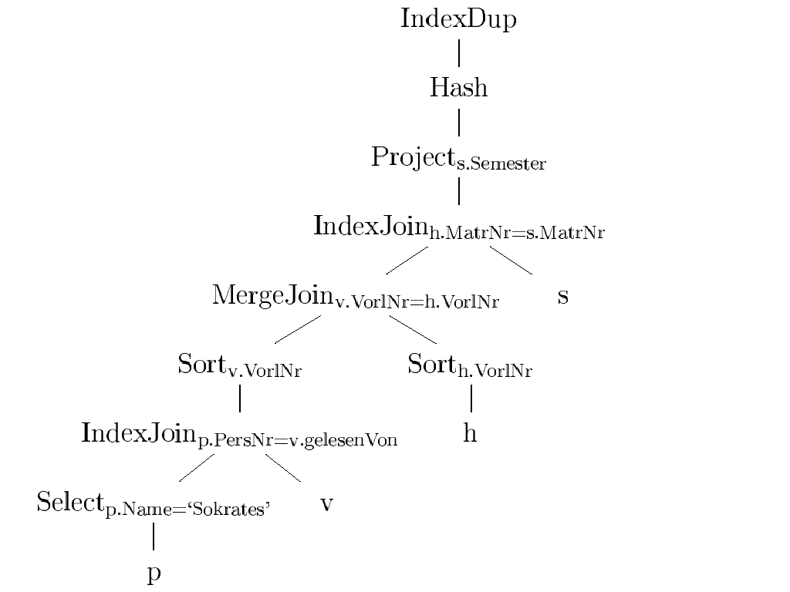
Ein Auswertungsplan
Ein Auswer-tungsplan

Slide 131
Wiederholung der Optimierungsphasen
select distinct s.Semester
from Studenten s, hören h
Vorlesungen v, Professoren p
where p.Name = ´Sokrates´ and
v.gelesenVon = p.PersNr and
v.VorlNr = h.VorlNr and
h.MatrNr = s.MatrNr
π_{s.Semester}
σ_{p.Name = ´Sokrates´ and} ...
×
p
×
×
v
s
h

Slide 132
π_{s.Semester}
A_{s.MatrNr=h.MatrNr}
A_{v.VorlNr=h.VorlNr}
s
A_{p.PersNr=v.gelesenVon}
h
σ_{p.Name = ´Sokrates´}
v
p

Slide 133
Kostenbasierte Optimierung
Generiere alle denkbaren Anfrageausertungspläne
Enumeration
Bewerte deren Kosten
Kostenmodell
Statistiken
Histogramme
Kalibrierung gemäß verwendetem Rechner
Abhängig vom verfügbaren Speicher
Aufwands-Kostenmodell
Durchsatz-maximierend
Nicht Antwortzeit-minimierend
Behalte den billigsten Plan

Slide 134
Problemgröße
Suchraum (Planstruktur)
# Bushy-Pläne mit n Tabellen [Ganguly et al. 1992]:
n | e^{n} | (2(n-1))!/(n-1)!
2 | 7 | 2
5 | 146 | 1680
10 | 22026 | 1,76*10¹⁰
20 | 4,85 * 10⁹ | 4,3*10²⁷
(2(n-1))!
(n-1)!
Plankosten unterscheiden sich um Größenordnungen
Optimierungsproblem ist NP-hart [Ibaraki 1984]

Slide 136
Selektivität
Sind verschiedene Strategien anwendbar, so benötigt man zur Auswahl eine Kostenfunktion. Sie basiert auf dem Begriff der Selektivität.
Die Selektivität eines Suchprädikats schätzt die Anzahl der qualifizierenden Tupel relativ zur Gesamtanzahl der Tupel in der Relation.
Beispiele:
die Selektivität einer Anfrage, die das Schlüsselattribut einer Relation R spezifiziert, ist 1/ #R, wobei #R die Kardinalität der Relation R angibt.
Wenn ein Attribut A spezifiziert wird, für das i verschiedene Werte existieren, so kann die Selektivität als
(#R/i) / #R oder 1/i
abgeschätzt werden.

Slide 138
Abschätzung für einfache Fälle

Slide 140
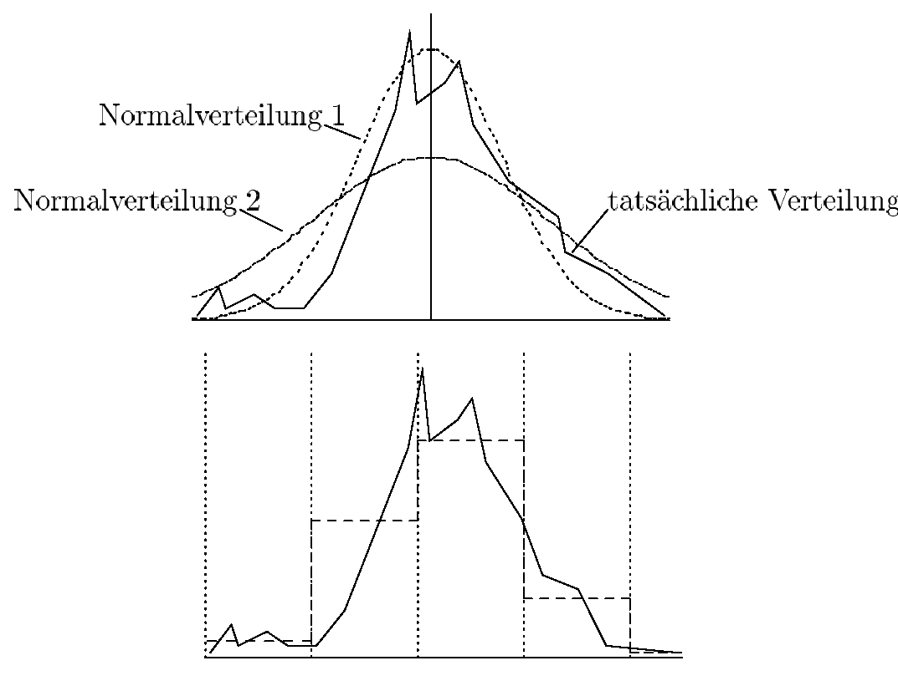
Parametrisierte Verteilung
Histogramm

Slide 142
I/O-Kosten: Block Nested Loop Join

Slide 143
Tuning von Datenbanken
Statistiken (Histogramme, etc.) müssen explizit angelegt werden
Anderenfalls liefern die Kostenmodelle falsche Werte
In Oracle …
analyze table Professoren compute statistics for table;
Man kann sich auch auf approximative Statistiken verlassen
Anstatt compute verwendet man estimate
In DB2 …
runstats on table …

Slide 144
Analysieren von Leistungsengpässen
Geschätzte
Kosten von
Oracle

Slide 145
Baumdarstellung

Slide 146
Beispiel
Anfrage
Auswertungsplan
ship_{client}
SELECT *
FROM A, B, C
WHERE A.a = B.a AND
B.b = C.a ;
IdxNLJ₁
HashJ₁
idxscan₃
fscan₁
fscan₂
C₃
Blätter → Tabellen
innere Knoten → Operatoren
Annotation → Ausführungsorte
A₁
B₂

Slide 147
Algorithmen - Ansätze
Erschöpfende Suche
Dynamische Programmierung (System R)
A* Suche
Heuristiken (Planbewertung nötig)
Minimum Selectivity, Intermediate Result,...
KBZ-Algorithmus, AB-Algorithmus
Randomisierte Algorithmen
Iterative Improvement
Simulated Annealing

Slide 148
Problemgröße
Suchraum (Planstruktur)
# Bushy-Pläne mit n Tabellen [Ganguly et al. 1992]:
n | e^{n} | (2(n-1))!/(n-1)!
2 | 7 | 2
5 | 146 | 1680
10 | 22026 | 1,76*10¹⁰
20 | 4,85 * 10⁹ | 4,3*10²⁷
(2(n-1))!
(n-1)!
Plankosten unterscheiden sich um Größenordnungen
Optimierungsproblem ist NP-hart [Ibaraki 1984]

Slide 149
Dynamische Programmierung II
Identifikation von 3 Phasen
Access Root - Phase: Aufzählen der Zugriffspläne
Join Root - Phase: Aufzählen der Join-Kombinationen
Finish Root - Phase: sort, group-by, etc.

Slide 150
Optimierung durch Dynamische Programmierung
Standardverfahren in heutigen relationalen Datenbanksystemen
Voraussetzung ist ein Kostenmodell als Zielfunktion
I/O-Kosten
CPU-Kosten
DP basiert auf dem Optimalitätskriterium von Bellman
Literatur zu DP:
D. Kossmann und K. Stocker: Iterative Dynamic Programming, TODS, 2000 to appear (online)
Optimaler
Subplan
Optimaler
Subplan
O
S-O

Slide 151
DP - Beispiel
1. Phase: Zugriffspläne ermitteln
Index | Pläne
{ABC}
{BC}
{AC}
{AB}
{C}
{B}
{A}

Slide 152
DP - Beispiel
1. Phase: Zugriffspläne ermitteln
Index | Pläne
{ABC}
{BC}
{AC}
{AB}
{C} | scan(C)
{B} | scan(B), iscan(B)
{A} | scan(A)

Slide 153
DP - Beispiel
2. Phase: Join-Pläne ermitteln (2-fach,...,n-fach)
Pruning
Index | Pläne
{ABC}
{BC} | ...
{AC} | s(A) A s(C), s(C) A s(A)
{AB} | s(A) A s(B), s(A) A is(B), is(B) A s(A),...
{C} | scan(C)
{B} | scan(B), iscan(B)
{A} | scan(A)

Slide 154
DP - Beispiel
3. Phase: Finalisierung
Index | Pläne
{ABC} | (is(B) A s(A)) A s(C)
{BC} | ...
{AC} | s(A) A s(C)
{AB} | s(A) A is(B), is(B) A s(A)
{C} | scan(C)
{B} | scan(B), iscan(B)
{A} | scan(A)

Slide 155
Algorithmus DynProg

Slide 157
Enumeration
Effiziente Enumeration [Vance 96]
anstatt zunächst alle 2-elem, 3-elem, ..., n-elem Pläne sequentiell zu enumerieren: effizientes Interleaving
nur Pläne aus bereits berechneten Zeilen notwendig
Beispiel:
1. A → 2. B → 3. AB → 4. C → 5. AC → 6. BC → 7. ABC

